Slide 1
本科毕业论文答辩
2020年6月19日

Slide 2
基于 S 参数的多导体传输线 RLCG 提取算法
答辩人：危国锐
导师：夏彬

Slide 3
研究背景
传输线 RLGC 模型 (W-element) 的优势 [1]
线长可变：因为 RLGC 是对准 TEM 传输线横截面结构的建模
时域仿真效率较高
便于作阻抗，损耗，串扰等信号完整性分析
传输线 RLGC 模型的提取方法
电磁场数值求解器，如 HFSS
基于测试，如从 VNA 测量得到的 S 参数中提取
基于测试的建模方法的优势 [2]
仿真结构同成品结构间的差异
场求解器精度限制

Slide 4
研究目标与研究路线
研究目标：建立由 S 参数提取传输线 RLGC 参数的方法
1. 理论准备
理解基本概念：多导体传输线 (MTL) 方程，传输线参数，微波网络分析
梳理正向过程：由传输线参数 RLGC 求解 S 参数的所有细节
2. 公式推导
建立逆向过程 ( 由 S 提取 RLGC ) 的算式和细节
3. 仿真验证
数据来源：HFSS，ADS，Cadence Sigrity，Polar Si9000 等电磁仿真工具
算法实现：MATLAB R2020a
4. 总结与展望

Slide 5
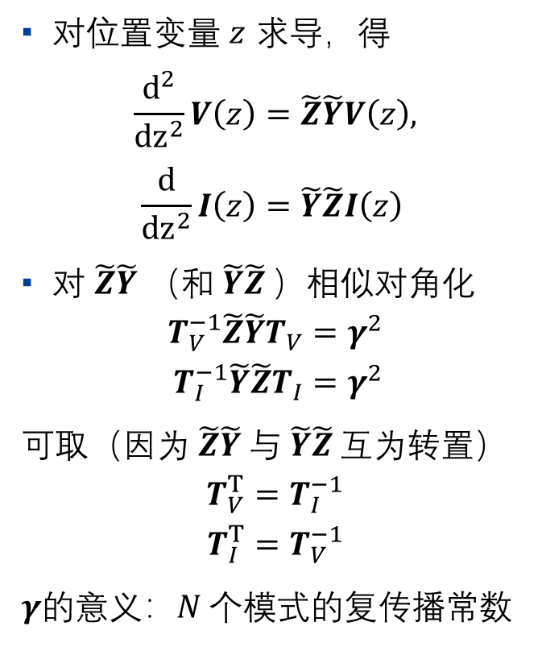
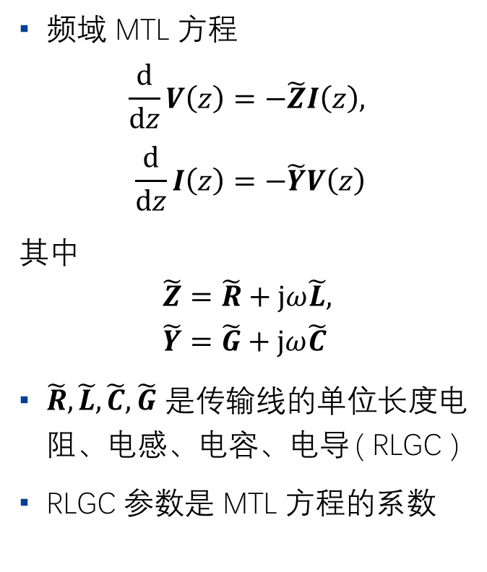
频域 MTL 方程的解
频域 MTL 方程
$$\frac{d}{dz}V\left(z\right)=−\tilde{Z}I\left(z\right), \\ \frac{d}{dz}I\left(z\right)=−\tilde{Y}V\left(z\right)$$
其中
$$\tilde{Z}=\tilde{R}+jω\tilde{L}, \\ \tilde{Y}=\tilde{G}+jω\tilde{C}$$
$\tilde{R},\tilde{L},\tilde{C},\tilde{G}$ 是传输线的单位长度电阻、电感、电容、电导 ( RLGC )
RLGC 参数是 MTL 方程的系数
对位置变量 $z$ 求导，得
$$\frac{d^{2}}{{dz}^{2}}V\left(z\right)=\tilde{Z}\tilde{Y}V\left(z\right), \\ \frac{d}{{dz}^{2}}I\left(z\right)=\tilde{Y}\tilde{Z}I\left(z\right)$$
对 $\tilde{Z}\tilde{Y}$ （和 $\tilde{Y}\tilde{Z}$）相似对角化
$$T_{V}^{−1}\tilde{Z}\tilde{Y}T_{V}=γ^{2} \\ T_{I}^{−1}\tilde{Y}\tilde{Z}T_{I}=γ^{2}$$
可取（因为 $\tilde{Z}\tilde{Y}$与$\tilde{Y}\tilde{Z}$互为转置）
$$T_{V}^{T}=T_{I}^{−1} \\ T_{I}^{T}=T_{V}^{−1}$$
$γ$的意义：$N 个$模式的复传播常数

Slide 6
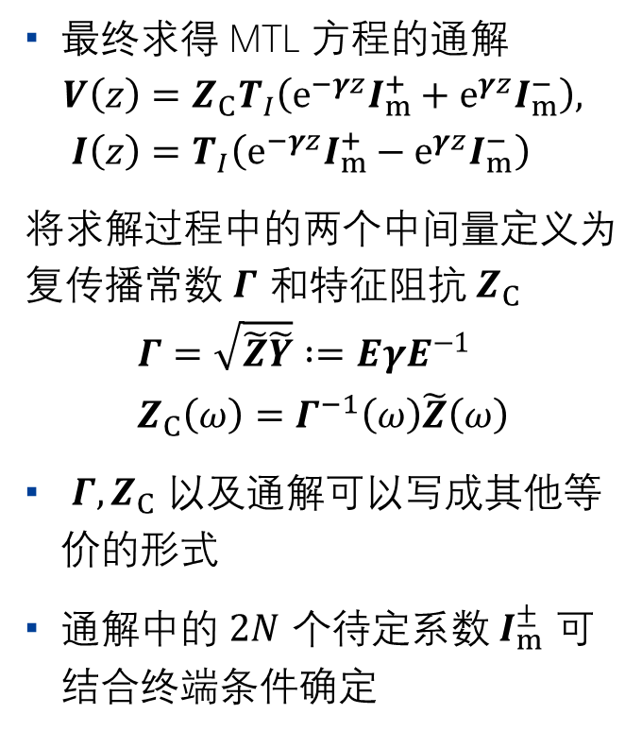
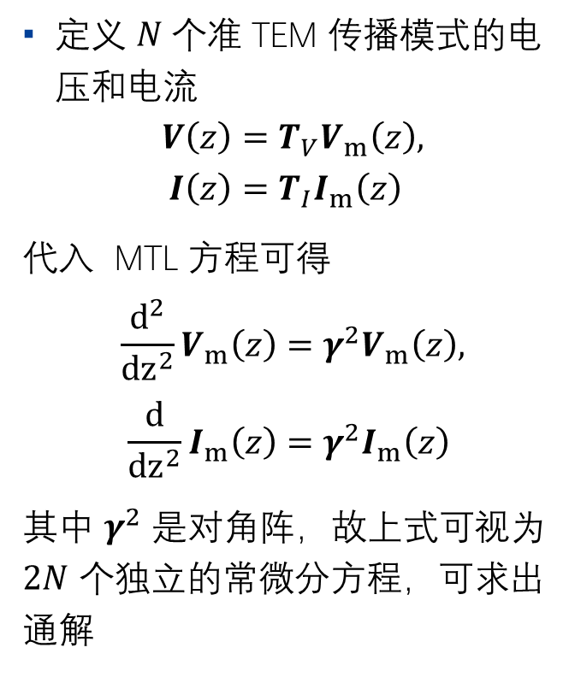
频域 MTL 方程的解
定义 $N 个$准 TEM 传播模式的电压和电流
$$V\left(z\right)=T_{V}V_{m}\left(z\right), \\ I\left(z\right)=T_{I}I_{m}\left(z\right)$$
代入 MTL 方程可得
$$\frac{d^{2}}{{dz}^{2}}V_{m}\left(z\right)=γ^{2}V_{m}\left(z\right), \\ \frac{d}{{dz}^{2}}I_{m}\left(z\right)=γ^{2}I_{m}\left(z\right)$$
其中 $γ^{2}$ 是对角阵，故上式可视为$2N$ 个独立的常微分方程，可求出通解
最终求得 MTL 方程的通解
$$V\left(z\right)=Z_{C}T_{I}\left(e^{−γz}I_{m}^{+}+e^{γz}I_{m}^{−}\right), \\ I\left(z\right)=T_{I}\left(e^{−γz}I_{m}^{+}−e^{γz}I_{m}^{−}\right)$$
将求解过程中的两个中间量定义为复传播常数 $Γ$ 和特征阻抗 $Z_{C}$
$$Γ=\sqrt{\tilde{Z}\tilde{Y}}∶=EγE^{−1} \\ Z_{C}\left(ω\right)=Γ^{−1}\left(ω\right)\tilde{Z}\left(ω\right)$$
$Γ,Z_{C}$ 以及通解可以写成其他等价的形式
通解中的 $2N$ 个待定系数 $I_{m}^{±}$ 可结合终端条件确定

Slide 7
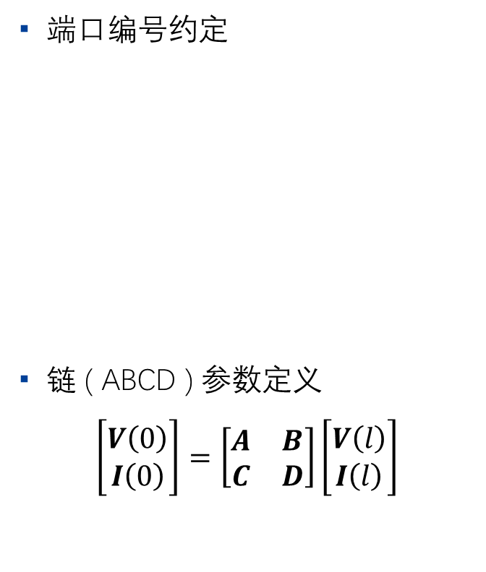

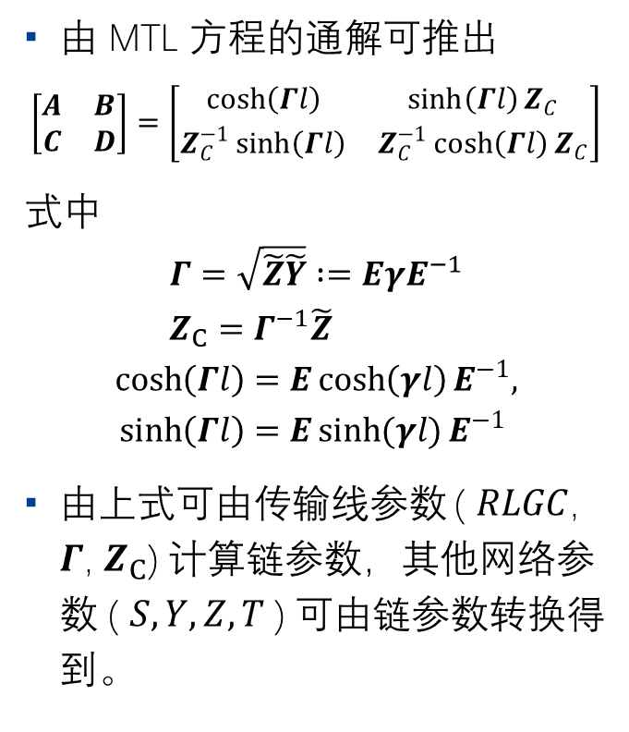
$N+1$ 导体传输线的 $2N$ 端口表征
端口编号约定
链 ( ABCD ) 参数定义
$$\left[\begin{matrix}V\left(0\right) \\ I\left(0\right)\end{matrix}\right]=\left[\begin{matrix}A & B \\ C & D\end{matrix}\right]\left[\begin{matrix}V\left(l\right) \\ I\left(l\right)\end{matrix}\right]$$
由 MTL 方程的通解可推出
$$\left[\begin{matrix}A & B \\ C & D\end{matrix}\right]=\left[\begin{matrix}\cosh\left(Γl\right) & \sinh\left(Γl\right)Z_{C} \\ Z_{C}^{−1}\sinh\left(Γl\right) & Z_{C}^{−1}\cosh\left(Γl\right)Z_{C}\end{matrix}\right]$$
式中
$$Γ=\sqrt{\tilde{Z}\tilde{Y}}∶=EγE^{−1} \\ Z_{C}=Γ^{−1}\tilde{Z}$$
$$\cosh\left(Γl\right)=E\cosh\left(γl\right)E^{−1}, \\ \sinh\left(Γl\right)=E\sinh{(γl)}E^{−1}$$
由上式可由传输线参数 ( $RLGC$, $Γ$, $Z_{C}$) 计算链参数，其他网络参数 ( $S, Y, Z, T$) 可由链参数转换得到。

Slide 8
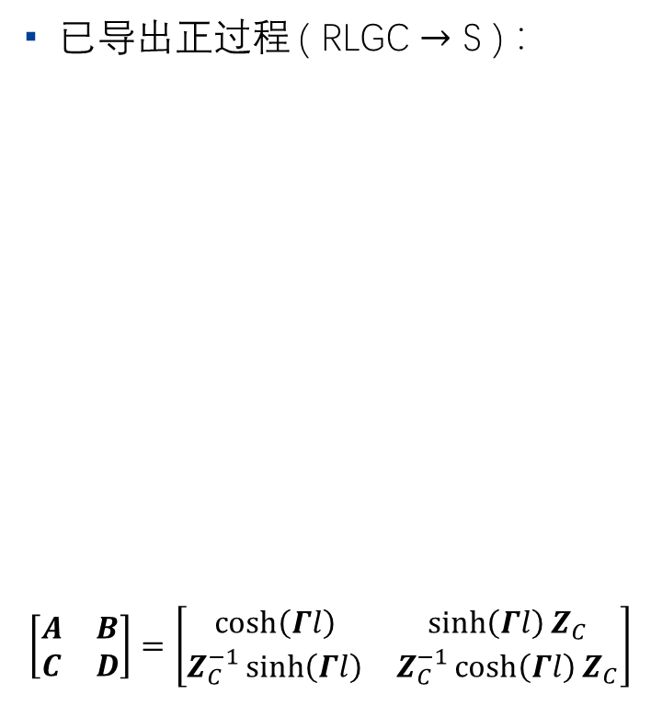
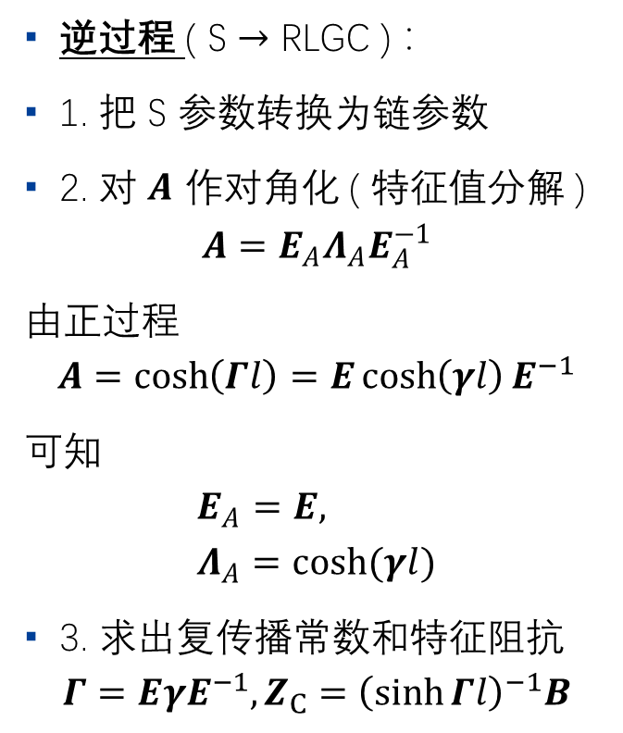
逆过程：由 S 参数提取传输线 RLGC
已导出正过程 ( RLGC $→$ S ) ：
$$\left[\begin{matrix}A & B \\ C & D\end{matrix}\right]=\left[\begin{matrix}\cosh\left(Γl\right) & \sinh\left(Γl\right)Z_{C} \\ Z_{C}^{−1}\sinh\left(Γl\right) & Z_{C}^{−1}\cosh\left(Γl\right)Z_{C}\end{matrix}\right]$$
逆过程 ( S $→$ RLGC ) ：
1. 把 S 参数转换为链参数
2. 对 $A$ 作对角化 ( 特征值分解 )
$$A=E_{A}Λ_{A}E_{A}^{−1}$$
由正过程
$$A=\cosh\left(Γl\right)=E\cosh\left(γl\right)E^{−1}$$
可知
$$E_{A}=E, \\ Λ_{A}=\cosh{(γl)}$$
3. 求出复传播常数和特征阻抗
$$Γ=EγE^{−1},Z_{C}={\left(\sinh{Γl}\right)}^{−1}B$$

Slide 9
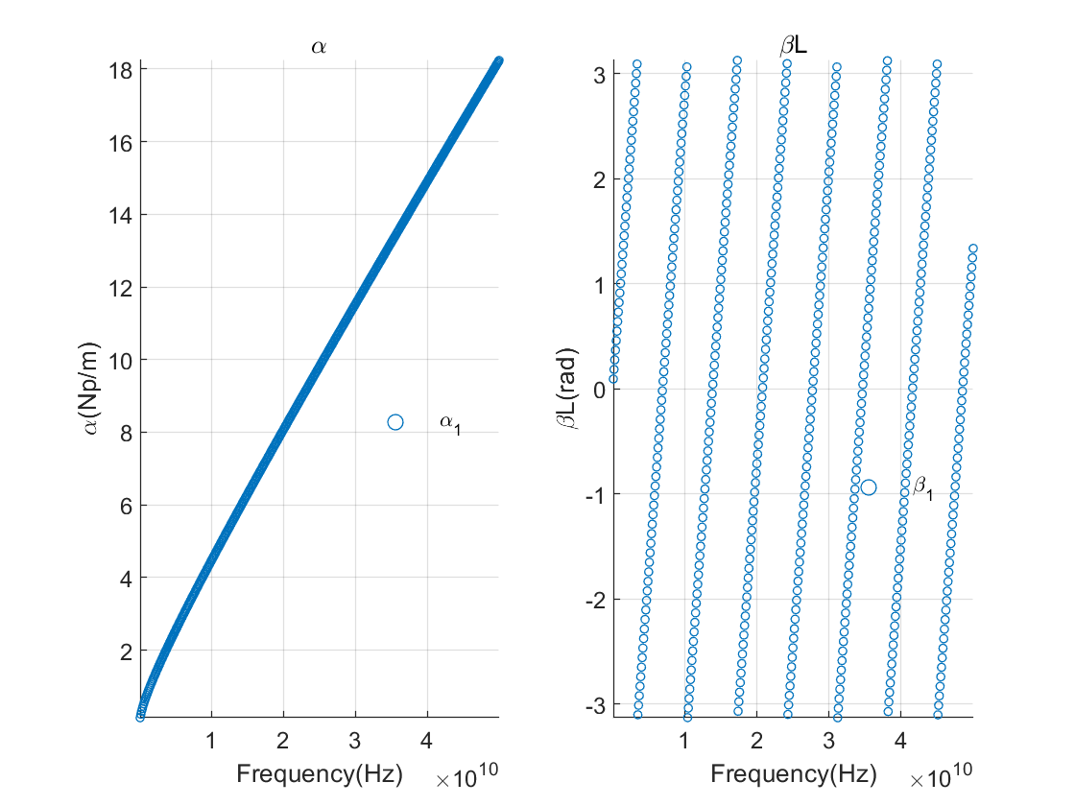
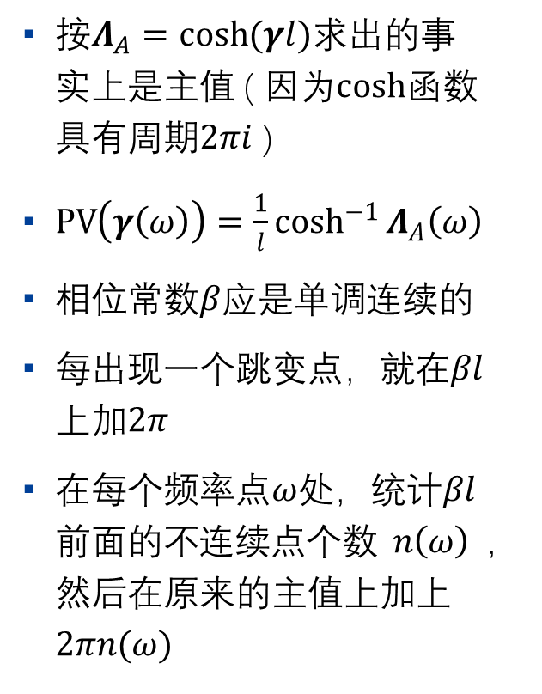
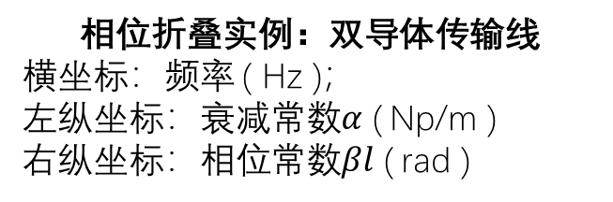
相位折叠现象
按$Λ_{A}=\cosh{(γl)}$求出的事实上是主值 ( 因为$cosh$函数具有周期$2πi$ )
$\operatorname{PV}\left(γ\left(ω\right)\right)=\frac{1}{l}\cosh^{−1}{Λ_{A}\left(ω\right)}$
相位$常数β$应是单调连续的
每出现一个跳变点，就在$βl$上加$2π$
在每个频率点$ω$处，统计$βl$前面的不连续点个数$n\left(ω\right)$，然后在原来的主值上加上$2πn(ω)$
相位折叠实例：双导体传输线
横坐标：频率 ( Hz )；
左纵坐标：衰减常数$α$ ( Np/m )
右纵坐标：相位常数$βl$ ( rad )

Slide 10
基于不连续点计数的相位解折叠算法
按$Λ_{A}=\cosh{(γl)}$求出的事实上是主值 ( 因为$cosh$函数具有周期$2πi$ )
$\operatorname{PV}\left(γ\left(ω\right)\right)=\frac{1}{l}\cosh^{−1}{Λ_{A}\left(ω\right)}$
相位$常数β$应是单调连续的
每出现一个跳变点，就在$βl$上加$2π$
在每个频率点$ω$处，统计$βl$前面的不连续点个数$n\left(ω\right)$，然后在原来的主值上加上$2πn(ω)$
基于不连续点计数的相位解折叠算法

Slide 11
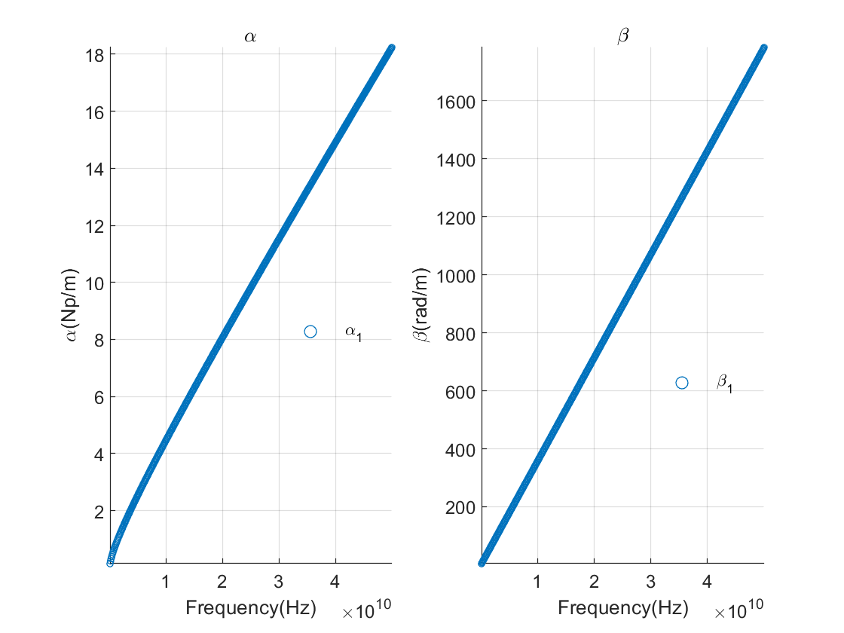
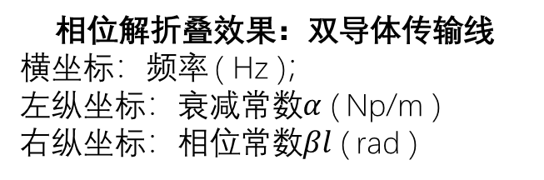
相位解折叠
按$Λ_{A}=\cosh{(γl)}$求出的事实上是主值 ( 因为$cosh$函数具有周期$2πi$ )
$\operatorname{PV}\left(γ\left(ω\right)\right)=\frac{1}{l}\cosh^{−1}{Λ_{A}\left(ω\right)}$
相位$常数β$应是单调连续的
每出现一个跳变点，就在$βl$上加$2π$
在每个频率点$ω$处，统计$βl$前面的不连续点个数$n\left(ω\right)$，然后在原来的主值上加上$2πn(ω)$
相位解折叠效果：双导体传输线
横坐标：频率 ( Hz )；
左纵坐标：衰减常数$α$ ( Np/m )
右纵坐标：相位常数$βl$ ( rad )

Slide 12
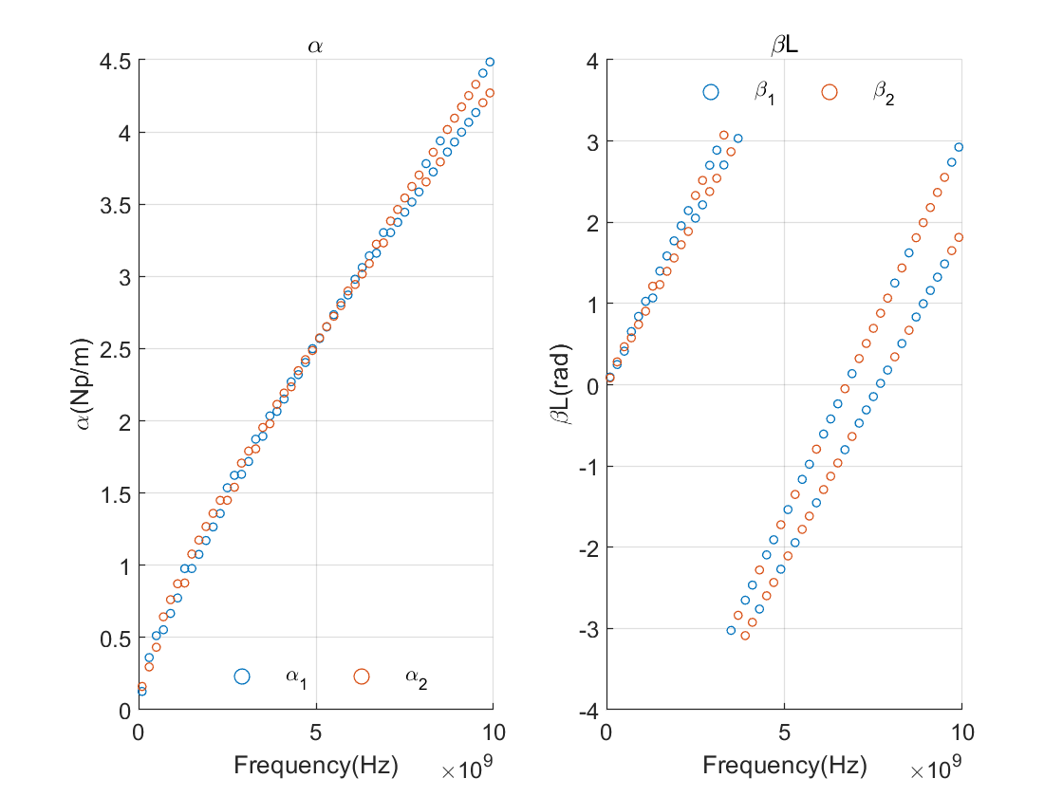
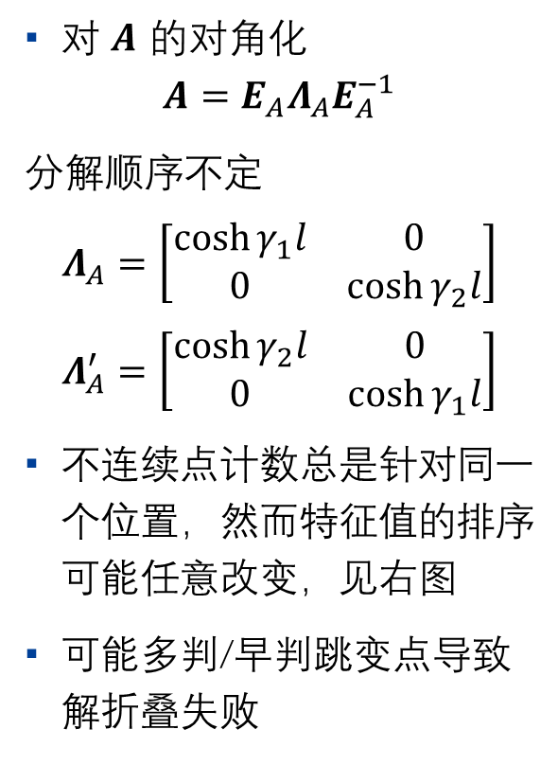
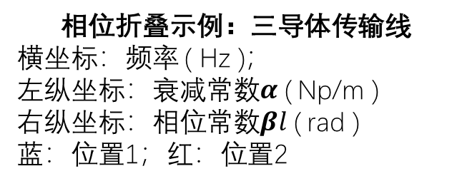
若是多导体？
对 $A$ 的对角化
$$A=E_{A}Λ_{A}E_{A}^{−1}$$
分解顺序不定
$$Λ_{A}=\left[\begin{matrix}\cosh{γ_{1}l} & 0 \\ 0 & \cosh{γ_{2}l}\end{matrix}\right] \\ Λ_{A}^{′}=\left[\begin{matrix}\cosh{γ_{2}l} & 0 \\ 0 & \cosh{γ_{1}l}\end{matrix}\right]$$
不连续点计数总是针对同一个位置，然而特征值的排序可能任意改变，见右图
可能多判/早判跳变点导致解折叠失败
相位折叠示例：三导体传输线
横坐标：频率 ( Hz )；
左纵坐标：衰减常数$α$ ( Np/m )
右纵坐标：相位常数$βl$ ( rad )
蓝：位置1；红：位置2

Slide 13
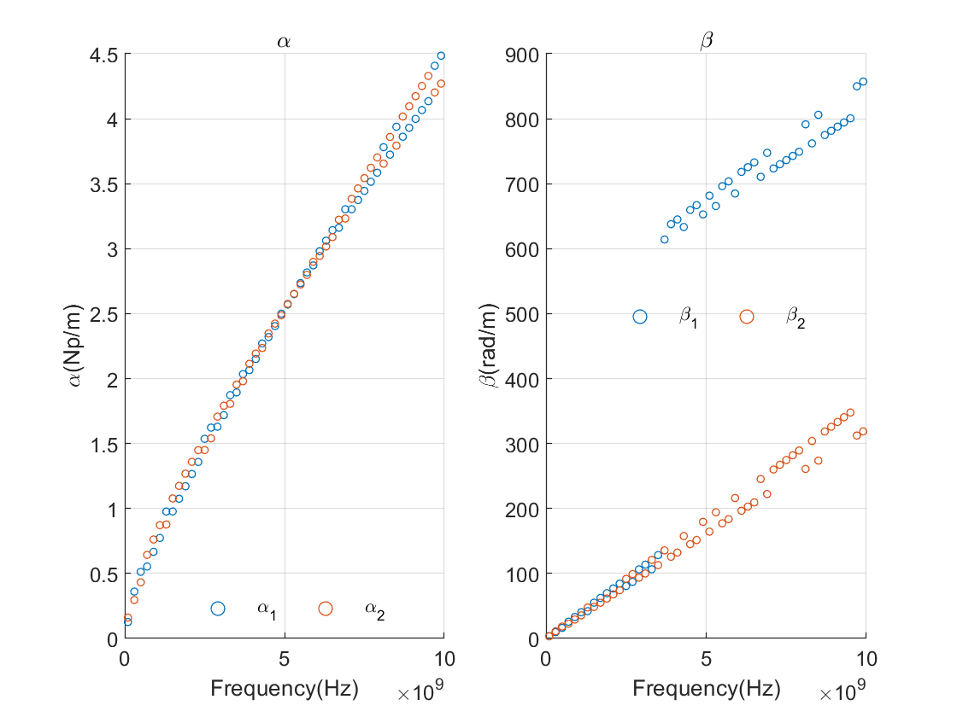
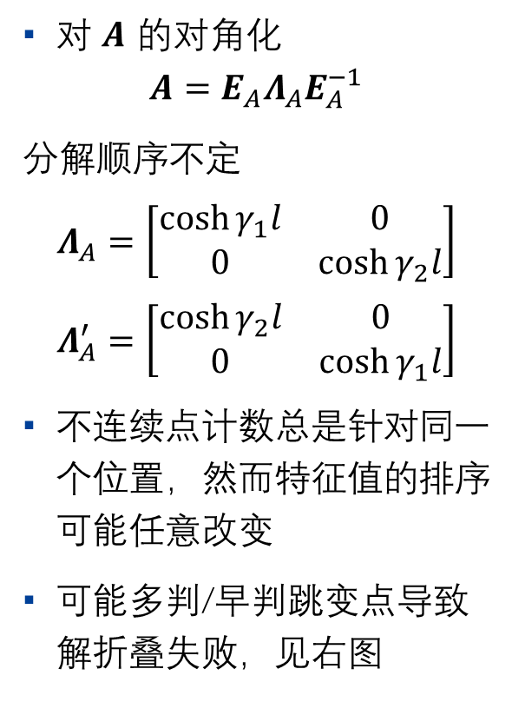
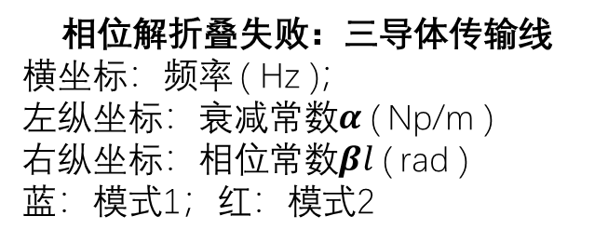
模式追踪问题
对 $A$ 的对角化
$$A=E_{A}Λ_{A}E_{A}^{−1}$$
分解顺序不定
$$Λ_{A}=\left[\begin{matrix}\cosh{γ_{1}l} & 0 \\ 0 & \cosh{γ_{2}l}\end{matrix}\right] \\ Λ_{A}^{′}=\left[\begin{matrix}\cosh{γ_{2}l} & 0 \\ 0 & \cosh{γ_{1}l}\end{matrix}\right]$$
不连续点计数总是针对同一个位置，然而特征值的排序可能任意改变
可能多判/早判跳变点导致解折叠失败，见右图
相位解折叠失败：三导体传输线
横坐标：频率 ( Hz )；
左纵坐标：衰减常数$α$ ( Np/m )
右纵坐标：相位常数$βl$ ( rad )
蓝：模式1；红：模式2

Slide 14
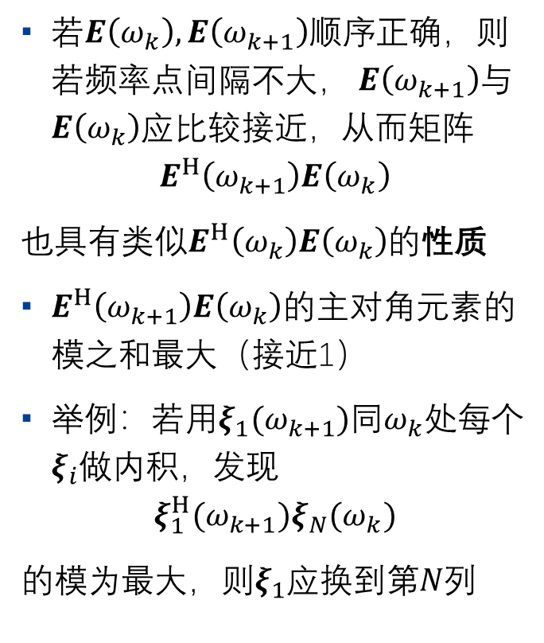
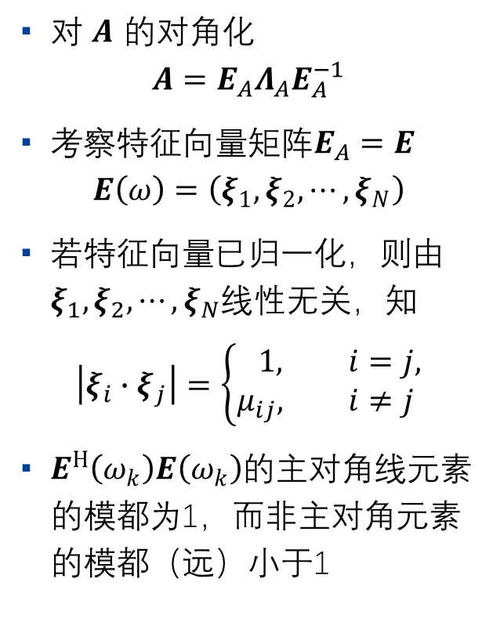
如何实现模式追踪？
对 $A$ 的对角化
$$A=E_{A}Λ_{A}E_{A}^{−1}$$
考察特征向量矩阵$E_{A}=E$
$$E\left(ω\right)=\left(ξ_{1},ξ_{2},⋯,ξ_{N}\right)$$
若特征向量已归一化，则由$ξ_{1},ξ_{2},⋯,ξ_{N}$线性无关，知
$$\left|ξ_{i}∙ξ_{j}\right|=\left\{\begin{aligned}1, &i=j, \\ μ_{ij}, &i≠j\end{aligned}\right.$$
$E^{H}\left(ω_{k}\right)E\left(ω_{k}\right)$的主对角线元素的模都为1，而非主对角元素的模都（远）小于1
若$E\left(ω_{k}\right),E\left(ω_{k+1}\right)$顺序正确，则若频率点间隔不大， $E\left(ω_{k+1}\right)$与$E\left(ω_{k}\right)$应比较接近，从而矩阵
$$E^{H}\left(ω_{k+1}\right)E\left(ω_{k}\right)$$
也具有类似$E^{H}\left(ω_{k}\right)E\left(ω_{k}\right)$的性质
$E^{H}\left(ω_{k+1}\right)E\left(ω_{k}\right)$的主对角元素的模之和最大（接近1）
举例：若用$ξ_{1}(ω_{k+1})$同$ω_{k}$处每个$ξ_{i}$做内积，发现
$$ξ_{1}^{H}(ω_{k+1})ξ_{N}(ω_{k})$$
的模为最大，则$ξ_{1}$应换到第$N$列

Slide 15
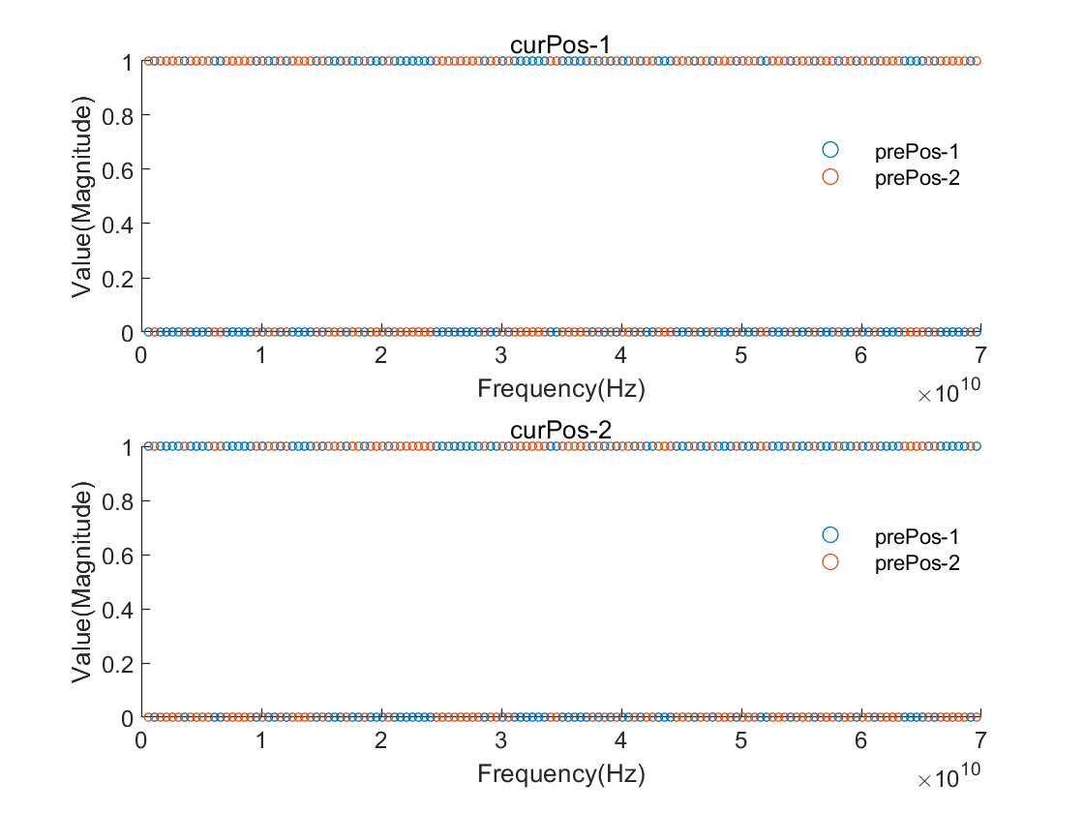
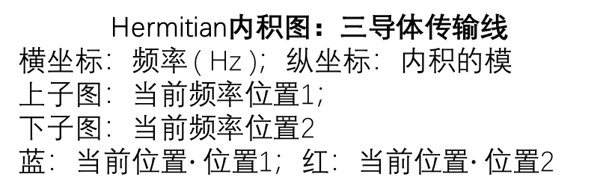
如何实现模式追踪？
对 $A$ 的对角化
$$A=E_{A}Λ_{A}E_{A}^{−1}$$
考察特征向量矩阵$E_{A}=E$
$$E\left(ω\right)=\left(ξ_{1},ξ_{2},⋯,ξ_{N}\right)$$
若特征向量已归一化，则由$ξ_{1},ξ_{2},⋯,ξ_{N}$线性无关，知
$$\left|ξ_{i}∙ξ_{j}\right|=\left\{\begin{aligned}1, &i=j, \\ μ_{ij}, &i≠j\end{aligned}\right.$$
$E^{H}\left(ω_{k}\right)E\left(ω_{k}\right)$的主对角线元素的模都为1，而非主对角元素的模都（远）小于1
Hermitian内积图：三导体传输线
横坐标：频率 ( Hz )；纵坐标：内积的模
上子图：当前频率位置1；
下子图：当前频率位置2
蓝：当前位置$∙位置$1；红：当前位置$∙位置$2

Slide 16
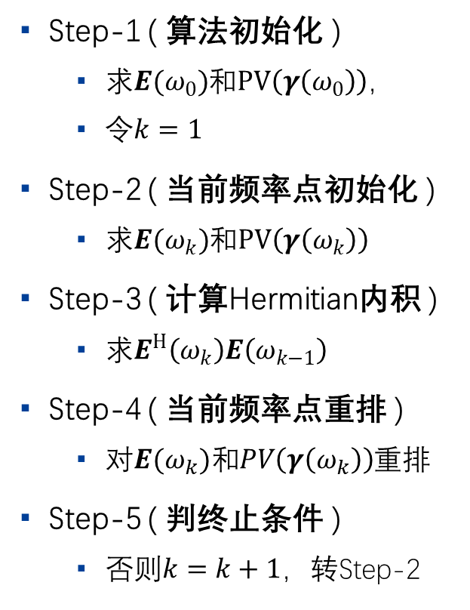
基于Hermitian内积的模式追踪算法
Step-1 ( 算法初始化 )
求$E(ω_{0})$和$PV\left(γ\left(ω_{0}\right)\right)$，
令$k=1$
Step-2 ( 当前频率点初始化 )
求$E(ω_{k})$和$PV\left(γ\left(ω_{k}\right)\right)$
Step-3 ( 计算Hermitian内积 )
求$E^{H}\left(ω_{k}\right)E\left(ω_{k−1}\right)$
Step-4 ( 当前频率点重排 )
对$E(ω_{k})\text{和}PV\left(γ\left(ω_{k}\right)\right)$重排
Step-5 ( 判终止条件 )
否则$k=k+1$，转Step-2
基于Hermitian内积的模式追踪算法

Slide 17
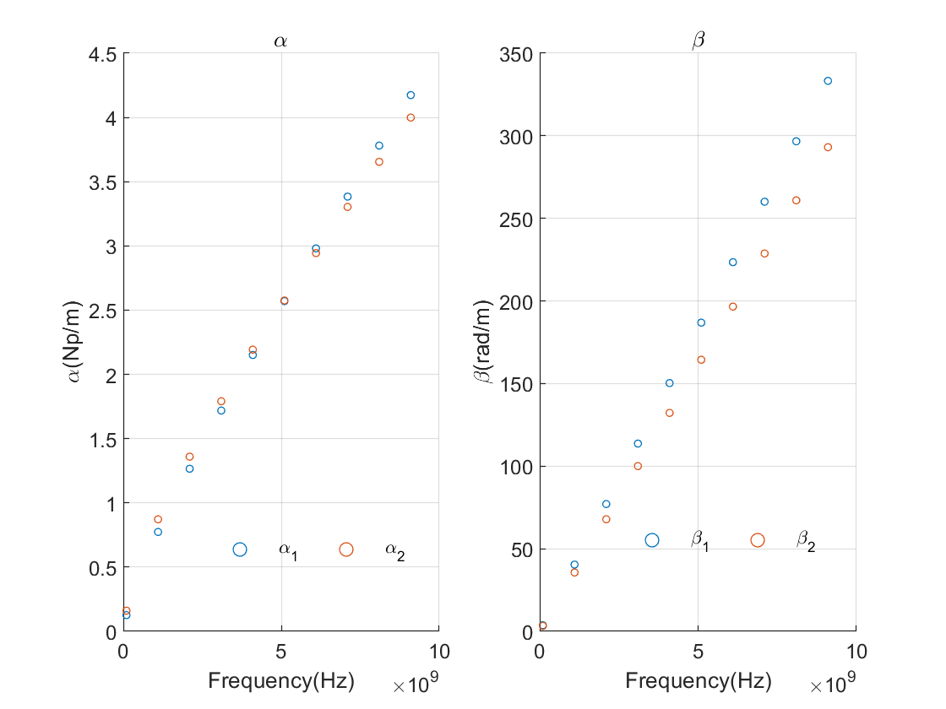
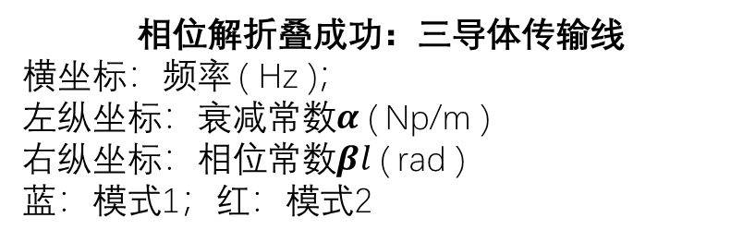
模式追踪 + 相位解折叠
Step-1 ( 算法初始化 )
求$E(ω_{0})$和$PV\left(γ\left(ω_{0}\right)\right)$，
令$k=1$
Step-2 ( 当前频率点初始化 )
求$E(ω_{k})$和$PV\left(γ\left(ω_{k}\right)\right)$
Step-3 ( 计算Hermitian内积 )
求$E^{H}\left(ω_{k}\right)E\left(ω_{k−1}\right)$
Step-4 ( 当前频率点重排 )
对$E(ω_{k})\text{和}PV\left(γ\left(ω_{k}\right)\right)$重排
Step-5 ( 判终止条件 )
否则$k=k+1$，转Step-2
相位解折叠成功：三导体传输线
横坐标：频率 ( Hz )；
左纵坐标：衰减常数$α$ ( Np/m )
右纵坐标：相位常数$βl$ ( rad )
蓝：模式1；红：模式2

Slide 18
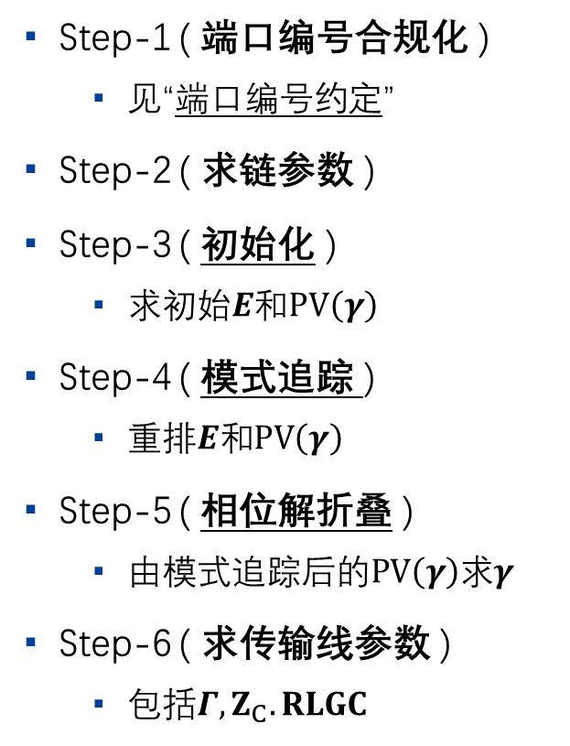
基于S参数的传输线参数提取算法
Step-1 ( 端口编号合规化 )
见“端口编号约定”
Step-2 ( 求链参数 )
Step-3 ( 初始化 )
求初始$E$和$PV\left(γ\right)$
Step-4 ( 模式追踪 )
重排$E\text{和}PV\left(γ\right)$
Step-5 ( 相位解折叠 )
由模式追踪后$的PV\left(γ\right)$求$γ$
Step-6 ( 求传输线参数 )
包括$Γ,Z_{C}.RLGC$
算法流程图

Slide 19
仿真实例

Slide 20
参考文献
[1] CHU Y, YU J Z, QIAN Z. Robust and efficient RLGC extraction for transmission line structures with periodic three-dimensional geometries[C]//2015 IEEE Symposium on Electromagnetic Compatibility and Signal Integrity, EMCSI 2015. Institute of Electrical and Electronics Engineers Inc., 2015: 203–208. DOI:10.1109/EMCSI.2015.7107686.
[2] BALACHANDRAN J, BREBELS S, CARCHON G, etc. Accurate broadband parameter extraction methodology for S-parameter measurements[C]//Proceedings - 9th IEEE Workshop on Signal Propagation on Interconnects, SPI 2005. . DOI:10.1109/SPI.2005.1500897.

Slide 21
目录 Contents
1
说明
2
无页码版式
3
有页码版式
4
图形与配色
5
图片处理及排版

Slide 22
目录 Contents
1
说明
2
无页码版式
3
有页码版式
4
图形与配色
5
图片处理及排版

Slide 23
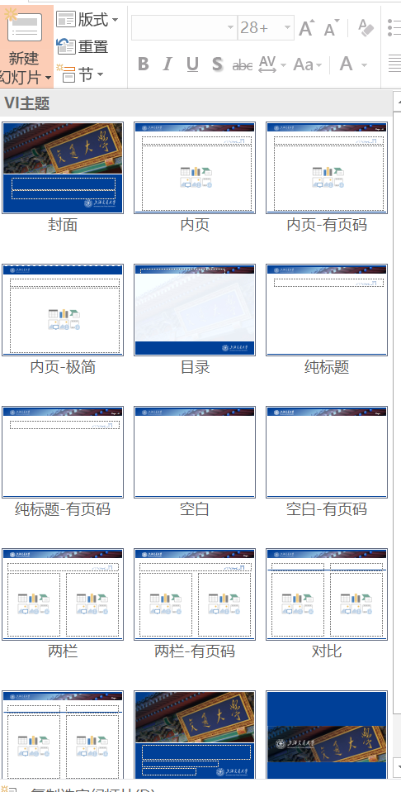
关于模板的使用说明
点击开始-新增幻灯片的下拉按钮可以看到本PPT所包含的版式。
版式分为有页码版和没有页码版，供使用者选择。其中有页码的版式会自动添加页码。

Slide 24
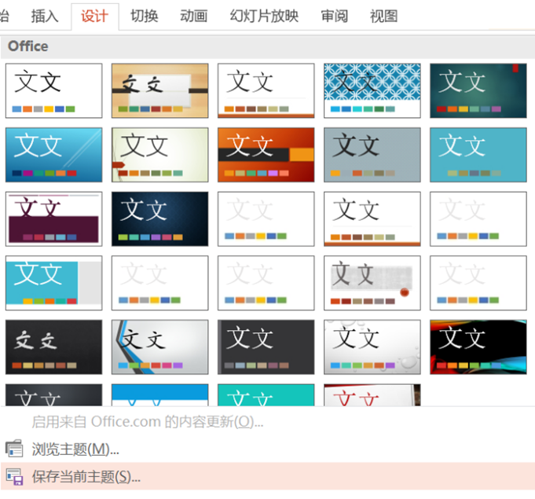
关于模板的使用说明
请在设计菜单卡的下拉列表里可以选择保存当前主题。下次使用时即可在设计菜单中直接调用主题设置。
字体使用的是等线字体，系统升级为WIN10后自动安装。如系统尚未升级可以尝试微软雅黑字体。配色使用的是VI辅助色系。

Slide 25
目录 Contents
1
说明
2
无页码版式
3
有页码版式
4
图形与配色
5
图片处理及排版

Slide 26
标题内容标题内容
文字内容文字内容文字内容文字内容
文字内容文字内容文字内容文字内容文字内容
文字内容文字内容文字内容文字内容文字内容
文字内容文字内容文字内容文字内容

Slide 27
纯标题页面标题内容

Slide 28
极简版内页
极简版内页去除了题图，换以纯色背景；
供内页内容较为复杂时使用，可以避免复杂图片对内容呈现的干扰；
供PPT使用场合较为严肃，不适合复杂图片出现的情况下。
如需使用，建议PPT所有内页均使用极简版式，可以达到更简洁清爽的效果。

Slide 29
空白页面，可供大型图表、图片排版
此文本框仅为注释，制作时请删除

Slide 30
标题内容标题内容
第一栏内容第一栏内容第一栏内容第一栏内容第一栏内容第一栏内容
第一栏内容第一栏内容第一栏内容第一栏内容第一栏内容第一栏内容
第一栏内容第一栏内容第一栏内容第一栏内容第一栏内容第一栏内容
第二栏内容第二栏内容第二栏内容第二栏内容第二栏内容第二栏内容
第二栏内容第二栏内容第二栏内容第二栏内容第二栏内容第二栏内容
第二栏内容第二栏内容第二栏内容第二栏内容第二栏内容第二栏内容

Slide 31
比较内容标题
比较内容标题
比较内容比较内容比较内容
比较内容比较内容比较内容
比较内容比较内容比较内容
比较内容比较内容比较内容
比较内容比较内容比较内容
比较内容比较内容比较内容
比较内容比较内容比较内容
比较内容比较内容比较内容
比较内容比较内容比较内容
比较内容比较内容比较内容

Slide 32
目录 Contents
1
说明
2
无页码版式
3
有页码版式
4
图形与配色
5
图片处理及排版

Slide 33
标题内容标题内容
文字内容文字内容文字内容文字内容
文字内容文字内容文字内容文字内容文字内容
文字内容文字内容文字内容文字内容文字内容
文字内容文字内容文字内容文字内容

Slide 34
纯标题页面标题内容

Slide 35
极简版内页-有页码
极简版内页去除了题图，换以纯色背景；
供内页内容较为复杂时使用，可以避免复杂图片对内容呈现的干扰；
供PPT使用场合较为严肃，不适合题图复杂图片出现的情况下。
如需使用，建议所有内页均使用极简版式，以达到更简洁、清爽的效果。

Slide 36
空白页面，可供大型图表、图片排版
此文本框仅为注释，制作时请删除

Slide 37
标题内容标题内容
第一栏内容第一栏内容第一栏内容第一栏内容第一栏内容第一栏内容
第一栏内容第一栏内容第一栏内容第一栏内容第一栏内容第一栏内容
第一栏内容第一栏内容第一栏内容第一栏内容第一栏内容第一栏内容
第二栏内容第二栏内容第二栏内容第二栏内容第二栏内容第二栏内容
第二栏内容第二栏内容第二栏内容第二栏内容第二栏内容第二栏内容
第二栏内容第二栏内容第二栏内容第二栏内容第二栏内容第二栏内容

Slide 38
比较内容标题
比较内容标题
比较内容比较内容比较内容
比较内容比较内容比较内容
比较内容比较内容比较内容
比较内容比较内容比较内容
比较内容比较内容比较内容
比较内容比较内容比较内容
比较内容比较内容比较内容
比较内容比较内容比较内容
比较内容比较内容比较内容
比较内容比较内容比较内容

Slide 39
目录 Contents
1
说明
2
无页码版式
3
有页码版式
4
图形与配色
5
图片处理及排版

Slide 40
可仅使用蓝色
标题内容
标题内容
标题内容
文字内容文字内容
文字内容文字内容
文字内容文字内容
文字内容文字内容
文字内容文字内容
文字内容文字内容

Slide 41
可使用多色搭配
请使用本主题包含的交大VI指定配色；
此图示仅为示例
此图示
仅为示例
此图示仅为示例
此图示
仅为示例
此图示仅为示例
此图示
仅为示例
此图示
仅为示例
此图示
仅为示例

Slide 42
可使用VI辅助图形
可作为ICON或形状，如：
1
注：
可作为分割线，如：
文字内容
文字内容
文字内容
文字内容
文字内容
文字内容
文字内容
文字内容
文字内容
文字内容
文字内容
文字内容

Slide 43
目录 Contents
1
说明
2
无页码版式
3
有页码版式
4
图形与配色
5
图片处理及排版

Slide 44



注：
使用辅助图形增加图片边。
本页图片处理的方式仅供参考，非指定样式。
仅为方便使用，本页PPT中所有的图片均为3:2主流图片比例。如需更精确的PPT制作或其他设计，请根据设计标准对图片进行剪裁。

Slide 45
谢谢！

